Slide 1
Geometrische Algorithmen
Eine Präsentation von Felix Zengerle, Christian Böhlke und Frederik Petersen

Slide 2
Einsatzbereiche
Datengewinnung
VLSI Design (z.B. Prozessor Design)
Maschinelles Sehen
Mathematische Modelle
Astronomische Simulation
Modelle der realen Welt (z.B. Karten)
Computer Grafik
und mehr …

Slide 3
Primitive Operationen
Steigung zweier Geraden vergleichen
Abstand zweier Punkte
Schneiden sich zwei Geraden?
Bildet p1-p2-p3 eine Drehung gegen den Uhrzeigersinn?
Es folgen drei konkrete Beispiele für geometrische Algorithmen

Slide 4
Kleinster Abstand
Gegeben: Menge von Punkten
Gesucht: Punktepaar mit kleinstem Abstand
?
?
?
?

Slide 5
Erster Ansatz
Jeden Abstand zwischen allen Punkten berechnen…
Ätzend… Immer noch nicht fertig…
Aufwand: O( n² )

Slide 6
Kleinster Abstand
Rekursive Idee (Teile und Heersche)
Finde Punktepaar mit kleinstem Abstand
Finde Punktepaar mit kleinstem Abstand

Slide 7
Kleinster Abstand – Teil 2
Tiefere Rekursionsebene
*
*
*
*
* -> Finde Punktepaar mit kleinstem Abstand

Slide 8
Kleinster Abstand – Teil 3
n -> Anzahl der Punkte
Falls n > 3 -> Teile Menge in zwei Hälften und gehe eine Rekursionsebene tiefer
Falls n = 3 -> Finde den kürzesten der 3 Abstände und gebe diesen zurück
Falls n = 2 -> Ermittle den Abstand
Falls n < 2 -> Gebe kein Ergebnis zurück

Slide 9
Kleinster Abstand – Teil 4
Kürzeste Abstände der Teilbereiche werden zurückgegeben

Slide 10
Kleinster Abstand – Teil 5
Eine Rekursionsebene höher werden kürzeste Abstände über die Grenzen berechnet (hier Effizienssteigerung möglich)

Slide 11
Kleinster Abstand – Teil 6
Der kürzeste der drei Abstände wird gesucht und eine Rekursionsebene nach oben gegeben außerdem wird der Abstand über die Grenze gesucht

Slide 12
Kleinster Abstand – Teil 7
Der kürzeste der drei Abstände wird gesucht und zurückgegeben
Wir haben das Punktepaar mit kürzestem Abstand!

Slide 13
Kleinster Abstand – Teil 8
Mit einer gewissen Optimierung bei der Suche der kürzesten Distanz über die Grenzen ist eine obere Schranke des Aufwands von
O ( n log n )
möglich.

Slide 14
Kollisionserkennung
Wie kann man feststellen, ob der Mauszeiger innerhalb oder außerhalb einer unregelmäßig geformten Figur liegt?

Slide 15
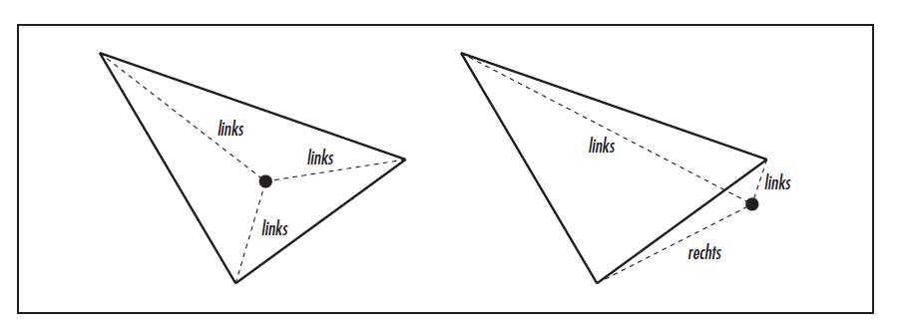
Dreiecke

Slide 16

Vierecke

Slide 17
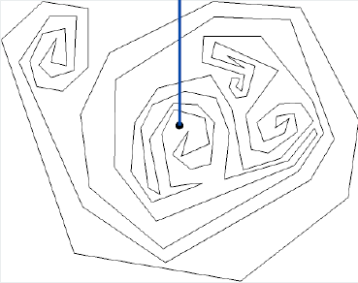
Unregelmäßige Polygone

Slide 18
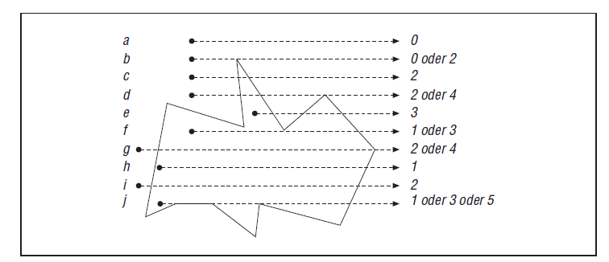
Unregelmäßige Polygone

Slide 19
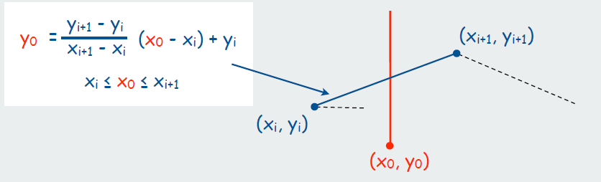
Unregelmäßige Polygone

